Slide 1
ВАЗОПЛЕГИЧЕСКИЙ ШОК
(анафилактический шок; септический шок и тяжёлый сепсис)
КАРДИОГЕННЫЙ ШОК
ОБСТРУКТИВНЫЙ ШОК
АБДОМИНАЛЬНЫЙ СЕПСИС
Шмаков Алексей Николаевич
2017

Slide 2
ЦЕЛЬ: усвоить принципы интенсивной и антибактериальной терапии гемодинамической недостаточности, обусловленной периферической вазоплегией и нарушениями возврата крови к левому сердцу
ЗАДАЧИ:
1. Усвоить ключевые понятия: вазоплегия; снижение насосной функции сердца; лёгочная гипертензия; вторичная и скрытая гиповолемия.
2. Иметь представление о механизмах венозного возврата.
3. Владеть методиками расчёта противошоковой инфузионной терапии, инотропной и вазопрессорной поддержки в различных гемодинамических ситуациях.
4. Владеть принципами рациональной антибактериальной терапии.
5. Ориентироваться в особенностях сепсиса при перитоните
6. Знать признаки и количественно определять наличие и степень «полиорганной недостаточности»

Slide 3
ПЛАН:
1. Дефиниции: стресс; шок как гемодинамическое выражение стресса. Понятия: «гиповолемия», «общее периферическое сосудистое сопротивление», «централизация кровообращения», «капиллярная утечка плазмы», «воспалительный каскад».
2. Стратегия противошоковой терапии: виды и способы решения терапевтических задач.
3. Патогенез и интенсивная терапия анафилактического шока
4. Патогенез и интенсивная терапия кардиогенного шока
5. Патогенез и интенсивная терапия тромбоэмболии лёгочной артерии
6. Патогенез и интенсивная терапия септического шока
7. Абдоминальный сепсис
8. Полиорганная недостаточность: патофизиологический смысл

Slide 4
РЕКОМЕНДУЕМАЯ ЛИТЕРАТУРА:
Лыткин М.И. Септический шок/М.И.Лыткин, Э.Д.Костин, А.Л.Костюченко.- СПб., 1980
Марино П. Интенсивная терапия/П.Марино. Пер. с англ. .- М., 1998
Перитонит/под ред. В.С.Савельева, Б.Р.Гельфанда, М.И.Филимонова.- М., 2006
Анестезия, реанимация и интенсивная терапия/под ред В.Н.Кохно.- Новосибирск, 2016
Риккер Г. Шок/Г.Риккер. Пер. с англ.- М., 1987
Шустер Х.П. Шок (возникновение, распознавание, контроль, лечение)/ Х.П.Шустер, Х.Шенборн, Х.М.Лауэр. Пер. с англ.- М., 1981
Козлов В.К. Сепсис: этиология, иммунопатогенез, концепция современной иммунотерапии/В.К.Козлов.- СПб.: Диалект, 2008.- 296с.

Slide 5
ПУСКОВЫЕ МОМЕНТЫ КРИТИЧЕСКИХ СОСТОЯНИЙ
гипоксия
Ишемия –
реперфузия
гиповолемия
воспаление

Slide 6
ОПРЕДЕЛЕНИЯ:
Гиповолемия – процесс патологического снижения объёма циркулирующей крови или её жидкой части (плазмы), вызывающий компенсаторное повышение сердечного выброса и (или) централизацию кровообращения с целью поддержания эффективного кровотока и газообмена в центральных, жизненно важных органах.
Гипоксия – снижение доставки кислорода органам и тканям вследствие:
-нарушения диффузии кислорода на уровне бронхиол, альвеол, альвеолокапиллярной мембраны («гипоксическая гипоксия»);
-снижение темпа объёма или объёмной скорости магистрального или органного кровотока («циркуляторная гипоксия»);
дефицит нормального гемоглобина («гемическая гипоксия»);
извращение структуры и функций гемоглобина («тканевая гипоксия»).

Slide 7
+
ВОЗМОЖНОСТИ КОМПЕНСАЦИИ ГИПОВОЛЕМИИ
-
Повышение ОЦК
↑ АУТОПЕРФУЗИЯ
Дегидратация интерстиция
Повышение газообмена
Капиллярная утечка.
Функциональное
мёртвое пространство.
Снижение венозного возврата
↑ УДАРНЫЙ ОБЪЁМ
Повышение диффузии
↑ МИНУТНЫЙ ОБЪЁМ
Поддержание постнагрузки
↑ ОПСС
Гипоксия периферии
Поддержание оксигенации
жизненно важных органов
↑ПРЕКАПИЛЛЯРНОЕ
СОПРОТИВЛЕНИЕ
Повышение производительности
торакоабдоминального насоса
↑ ТАХИПНОЭ
Повышение работы дыхания
Снижение диффузионного
градиента
Поддержание преднагрузки
↑ ВЕНОЗНЫЙ ТОНУС
Повышение оксигенации.
Поддержание преднагрузки
↓ЛСС
Отёк лёгких
Экономия внеклеточной воды
↓ ДИУРЕЗ
Кортикальный некроз канальцев

Slide 8
ШОК: КЛАССИФИКАЦИЯ ПО ПУСКОВОМУ МОМЕНТУ СНИЖЕНИЯ СЕРДЕЧНОГО ВЫБРОСА
ГИПОВОЛЕМИЧЕСКИЙ – травматический, болевой, ожоговый, геморрагический.
ВАЗОПЛЕГИЧЕСКИЙ (ПЕРЕРАСПРЕДЕЛИТЕЛЬНЫЙ, ДИСТРИБУТИВНЫЙ) – септический, ожоговый, анафилактический.
КАРДИОГЕННЫЙ – следствие острой (энергетической и динамической) сердечной недостаточности.
ОБСТРУКТИВНЫЙ – острое препятствие кровотоку (ТЭЛА)
НЕЙРОГЕННЫЙ – патологическое депонирование катехоламинов – спинальный шок.
Все перечисленные моменты присутствуют в механизме снижения сердечного выброса. При равноценности двух и более моментов шок считают СМЕШАННЫМ (например, ожоговый шок).

Slide 9
ОПРЕДЕЛЕНИЕ ШОКА
ШОК – это острое нарушение
гемодинамики, характеризующееся
критическим расстройством
тканевого кровотока, которое
ведет к дефициту кислорода в
тканях, повреждению клеток и
органов.

Slide 10
ШОК – СТАДИЙНЫЙ ГЕМОДИНАМИЧЕСКИЙ ОТВЕТ НА СТРЕСС, ПРИ КОТОРОМ СТАДИЯ ЦЕНТРАЛИЗАЦИИ КРОВООБРАЩЕНИЯ И ГИПЕРДИНАМИИ СМЕНЯЕТСЯ СТАДИЕЙ ГИПОДИНАМИИ И ДЕЦЕНТРАЛИЗАЦИИ ГЕМОДИНАМИКИ.
Гиповолемия является или причиной шока, или наиболее важным его следствием
Адекватное наполнение артерий достигается регуляцией сосудистого тонуса.
Адекватное наполнение вен требует восполнения дефицита венозного объёма крови.
Тип шока определяется пусковым событием снижения сердечного выброса, а исход – возможностью восстановления венозного возврата к сердцу и насосной функции сердца

Slide 11
СХЕМА ВЕНОЗНОГО ВОЗВРАТА И ТОРАКОАБДОМИНАЛЬНОГО НАСОСА
P_{cor}≈0
P_{cor}<P_{tor}
P_{tor}<P_{cv}
P_{cv}<P_{pv}
ПРАВОЕ СЕРДЦЕ
ЦЕНТРАЛЬНЫЙ ВЕНОЗНЫЙ ПУЛ
внутрибрюшное
давление
вдох
P_{atm}=0
выдох
ПЕРИФЕРИЧЕСКИЙ ВЕНОЗНЫЙ ПУЛ
внутригрудное
давление
КАПИЛЛЯРЫ

Slide 12
ВЕНОЗНЫЕ ОБЪЕМЫ И ВЕНОЗНОЕ ДАВЛЕНИЕ
V
A3
A1
V_{t}
A2
V_{s}
α
V_{u}
P
P2
P1
P3
V_{t} | Общий (тотальный) объем крови в венах
V_{s} | Объем «под давлением». Прямо влияет на венозный возврат и сердечный выброс. Определяет значение давления наполнения венозного русла.
V_{u} | Объем «не под давлением». Определяет резерв мобилизации крови в циркуляцию.
α | Венозный комплайнс (C_{v}) = ∆V / ∆P. C_{v} ≈ 30C_{a}

Slide 13
ВАРИАНТЫ ВЗАИМООТНОШЕНИЙ ВЕНОЗНЫХ ОБЪЕМОВ «ПОД ДАВЛЕНИЕМ» И
«НЕ ПОД ДАВЛЕНИЕМ»
А
B
C
V_{s}
V_{u}
А – баланс между венозным объемом и наполнением малого круга.
В – венозный объем превышает возможность эвакуации в малый круг. Компенсация за счет снижения венозного тонуса (снижение скорости венозного возврата, повышение V_{u}), производительности правого желудочка или дилатации легочной артерии (повышение скорости оттока в малый круг).
С – скорость оттока в малый круг превышает возможности венозного возврата. Компенсация за счет повышения производительности левого желудочка и повышения венозного тонуса.

Slide 14
Движущая сила гемодинамики САД – ЦВД.
САД = (АДс + 2АДд)/3. При АД 120/60мм.рт.ст САД = 80мм.рт.ст
Если исходить из объема артериальной крови 0,15∙ОЦК, а венозной 0,8∙ОЦК, равновесие САД∙V_{art} = ЦВД∙V_{ven} должно приводить к остановке кровообращения
Тогда
САД
=
V_{ven}
ЦВД = САД∙V_{art}/ V_{ven}
ЦВД
V_{art}
При САД=80мм.рт.ст ЦВД «остановки» = 80∙0,15/0,8 = 15мм.рт.ст (20мБар).
Реально ЦВД не превышает 10мм.рт.ст. (14мБар). Остальное – давление лимфы и тканевое.
Норма ЦВД: 6-12мБар при спонтанном дыхании; 10-17мБар при ИВЛ.
1мм.рт.ст = 1,36см.в.ст (мБар) = 133,3Па
ПОВЫШАЮТ Ц В Д:
высокий венозный возврат;
высокое торакальное давление;
высокое сопротивление в легочных сосудах;
низкая насосная функция сердца;
низкое FiO₂.

Slide 15
ЦВД косвенно отражает конечное диастолическое давление и величину наполнения правого предсердия. При отсутствии прямого поражения миокарда ЦВД отражает уровень волемии и венозного тонуса.
ЦВД чувствительнее к гиповолемии, чем ДЗЛК. НО! ЦВД невозможно определить точно, поскольку нельзя остановить правое сердце при работающем левом!
АД не определяет величину венозного возврата, но отражает регионарную гемодинамику (головной мозг, почки).

Slide 16
5л/мин
сердечный
выброс
14мл/мин
фильтрация
11мл/мин
реабсорбция
3мл/мин
лимфа + интерстиций
Pi
H₂O
H₂O
КОД(i)
Ра=4,2кПа
КОД=2,9-3,9кПа
Рv=1,6кПа
H₂O
КОД(i)
H₂O
Pi
При СВ=5л/мин (СИ=2,9л/м²∙мин) объём диффузии превышает 5л/мин и несравнимо превышает объём фильтрации.
«ЛАТЕНТНАЯ ГИПОВОЛЕМИЯ»
Возможности компенсации используются полностью. Незначительные дополнительные события реализуют гиповолемию.
Компенсация параметров гемодинамики обеспечивается за счёт снижения капиллярной фильтрации и диффузии.
Notes:
Силы Старлинга

Slide 17
ВЛИЯНИЕ ПРОНИЦАЕМОСТИ СОСУДИСТОЙ СТЕНКИ НА ТРАНСКАПИЛЛЯРНЫЙ ПЕРЕХОД РАСТВОРОВ
Растворы | Объёмы распределения (%):
 | Внутрисосудистое пространство | Внесосудистое пространство
 | Нормальная проницаемость капилляров
Кристаллоиды | 20 | 80
Коллоиды | 70 | 30
 | Повышенная проницаемость капилляров
Кристаллоиды | 15-20 | 80-85
Коллоиды | 60-70 | 30-40
 | Повышенная проницаемость + дисфункция клеточных мембран
Кристаллоиды | 10-15 | 85-90
Коллоиды | 50-60 | 40-50

Slide 18
ХАРАКТЕРНЫЕ ГЕМОДИНАМИЧЕСКИЕ ИЗМЕНЕНИЯ В ЗАВИСИМОСТИ ОТ ВИДА ШОКА
(по Н.Куперу и соавт., 2008)
Типы шока | СВ | ОПСС
Кардиогенный или обструктивный | ↓↓ | ↑
Гиповолемический | ↓ | ↑↑
Анафилактический | ↓ | ↓↓
Нейрогенный | ↓ | ↓↓↓
Септический | ↑↑ | ↓↓↓
ТЕРАПЕВТИЧЕСКАЯ ЗАДАЧА:
а) восстановление и поддержание волемии;
б) восстановление и поддержание сердечного выброса.
ТАКТИЧЕСКАЯ ЦЕЛЬ:
достижение и поддержание энергетического гомеостаза.
СТРАТЕГИЧЕСКАЯ ЦЕЛЬ:
восстановление ауторегуляции гемодинамики.

Slide 19
ВАРИАНТЫ РЕШЕНИЯ ТЕРАПЕВТИЧЕСКОЙ ЗАДАЧИ
1. Истинная гиповолемия (крово- или плазмопотеря). Как можно быстрее восполнять объем сосудистого сектора, не повышая тонус сосудов сопротивления.
2. Вазоплегия. Как можно быстрее повышать периферическое сосудистое сопротивление и корректировать вторичную гиповолемию в пределах, заданных силой сердца.
3. Низкая производительность сердца. Повышать сердечный выброс за счет: повышения силы сокращений (инотропный эффект), или повышения частоты сокращений (хронотропный эффект), или снижения потребностей периферических органов в доставке кислорода. Повышение волемии и сосудистого тонуса умеренные, только для поддержания наполнения камер сердца.
4. Обструкция газообменных сосудов и (или) путей возврата крови к левому сердцу. Ликвидировать препятствие, не повышая волемию и сердечный выброс.

Slide 20
АНАФИЛАКТИЧЕСКИЙ ШОК
АЛЛЕРГИЧЕСКАЯ РЕАКЦИЯ НЕМЕДЛЕННОГО ТИПА, возникающая через 0-30мин после контакта с разрешающей дозой аллергена (быстрая стадия) или в две волны (вторая, отсроченная реакция может возникнуть через 4-8 часов.
сенсибилизация
разрешающая доза
гиперергическое воспаление преимущественно в эндотелии резистивных сосудов
медиаторы (гистамин, кинины, лейкотриены)
↓ОПСС
капиллярная утечка
↓сердечный выброс
гиповолемия

Slide 21
НЕОТЛОЖНАЯ ПОМОЩЬ И ИНТЕНСИВНАЯ ТЕРАПИЯ:
1. Убедиться в проходимости дыхательных путей; при необходимости – восстановить.
2. Придать горизонтальное положение с приподнятыми конечностями.
3. Обеспечить венозный доступ.
4. Ввести струйно 0,3-0,5мл 0,1% эпинефрина.
5. Проводить поддерживающую инфузию эпинефрина 2мкг/кг∙мин или под контролем пульса на лучевой артерии. Найти поддерживающую дозу путём снижения начальной скорости введения.
6. При резистентности к эпинефрину начать инфузию фенилэфрина 0,7мкг/кг∙мин. Найти поддерживающую дозу путём снижения скорости введения.
7. Инфузия солевых растворов 20мл/кг∙ч.
8. Ввести кортикостероид: Преднизолон 5мг/кг или Дексаметазон 1мг/кг или Бетаметазон 0,5мг/кг.
9. При наличии ангионевротических отёков ввести блокатор гистаминовых рецепторов 1 типа.

Slide 22
КАРДИОГЕННЫЙ ШОК
Пусковые события: ишемия; аритмия; интоксикации; повреждения клапанов; обструкция кровотока (ТЭЛА)
Снижение и/или неэффективность сокращения
Кардиогенный
отёк лёгких
↓УО и ↑ЛСС
↓коронарный кровоток
ТКАНЕВАЯ ГИПОКСИЯ И ГИПОПЕРФУЗИЯ
ПОЛИОРГАННАЯ НЕДОСТАТОЧНОСТЬ

Slide 23
ПРИНЦИПЫ ИНТЕНСИВНОЙ ТЕРАПИИ ПРИ ОСТРОМ КОРОНАРНОМ СИНДРОМЕ:
1. ИВЛ (высокие значения «РЕЕР», высокое FiO₂)
2. Анальгезия (фентанил, НПВС). При нижнем инфаркте миокарда противопоказан морфин!
3: Антиагреганты (аспирин, клопидогрель)
4: Реваскуляризация:
-тромболизис (до инверсии ST)
-чрескожная баллонная ангиопластика, стентирование, затем экстренное аортокоронарное шунтирование
5. Гепарины (нефракционированный или низкомолекулярные).

Slide 24
ЛЁГОЧНАЯ ГИПЕРТЕНЗИЯ
ПРЕКАПИЛЛЯРНАЯ
ПОСТКАПИЛЛЯРНАЯ
Спазм артериол или ТЭЛА
отток по лёгочным венам
лёгочное венозное давление
АД (лёгочное)
рефлекс
Швачека - Парина
рефлекс
Китаева
АД (системное)
ЧСС
ЛСС
кровонаполнение
селезёнки,
скелетных мышц
АД (лёгочное)
ОТЁК ЛЁГКИХ
венозный возврат
гипосистолия

Slide 25
ТРОМБОЭМБОЛИЯ ЛЁГОЧНОЙ АРТЕРИИ
(последовательность событий)
Прекращение перфузии эмболизированного участка при сохранённой вентиляции: увеличение объёма анатомического мёртвого пространства. Повышение работы дыхания.
Деструкция микроагрегатов. Воспаление: выпот в альвеолы.
Реперфузия: реперфузионные парадоксы, эскалация воспаления.
Интенсивная перфузия невентилируемых зон лёгких: внутрилёгочный шунт «справа-налево».
Гипоксия: сначала гипоксическая, затем присоединяется циркуляторная.

Slide 26
ФАКТОРЫ РИСКА ТРОМБОЭМБОЛИЙ
(Европейская согласительная конференция по предотвращению тромбоэмболий в хирургии, 1992)
Ожидаемый постельный режим >72ч
Хирургические операции в анамнезе
Иммобилизация до операции более 72ч
Предполагаемая длительность операции >2ч
Лапароскопическая операция с положением Тренделенбурга >1ч
Операции на органах таза
Переломы костей таза или крупных трубчатых костей
Опухоли

Slide 27
ФАКТОРЫ РИСКА ТРОМБОЭМБОЛИЙ
(Европейская согласительная конференция по предотвращению тромбоэмболий в хирургии, 1992)
Возраст (41-60=1; 61-70=2; >70=3)
ТЭ или ТВ в анамнезе (=3)
Варикоз
Отеки ног, трофические язвы, лимфостаз
Ожирение (≥120% долженствующей массы)
Сепсис
Инфаркт миокарда
Сердечная недостаточность
Инсульт в анамнезе
ХОБЛ
Беременность или первый послеродовый месяц
Гормонотерапия
Повышенная свертываемость крови
ДРУГОЕ

Slide 28
ЕВРОПЕЙСКАЯ СОГЛАСИТЕЛЬНАЯ КОНФЕРЕНЦИЯ ПО ПРЕДОТВРАЩЕНИЮ ТРОМБОЭМБОЛИЙ В ХИРУРГИИ, 1992
Степень риска тромбоэмболии | Меры профилактики
Низкая (0-1 балл | Гольфы, чулки, бинты
Средняя (2-4 балла) | Перемежающаяся пневматическая компрессия или гепарин
Высокая (>4 баллов) | Перемежающаяся пневматическая компрессия и гепарин
Низкомолекулярный гепарин: 2000ЕД «анти-Xa/м² под кожу живота
за 8-12ч до операции
Неспецифическая профилактика: адекватная инфузия; поддержание сердечного выброса; нутритивная поддержка.

Slide 29
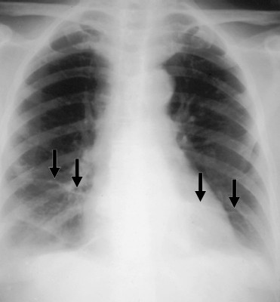

Slide 30
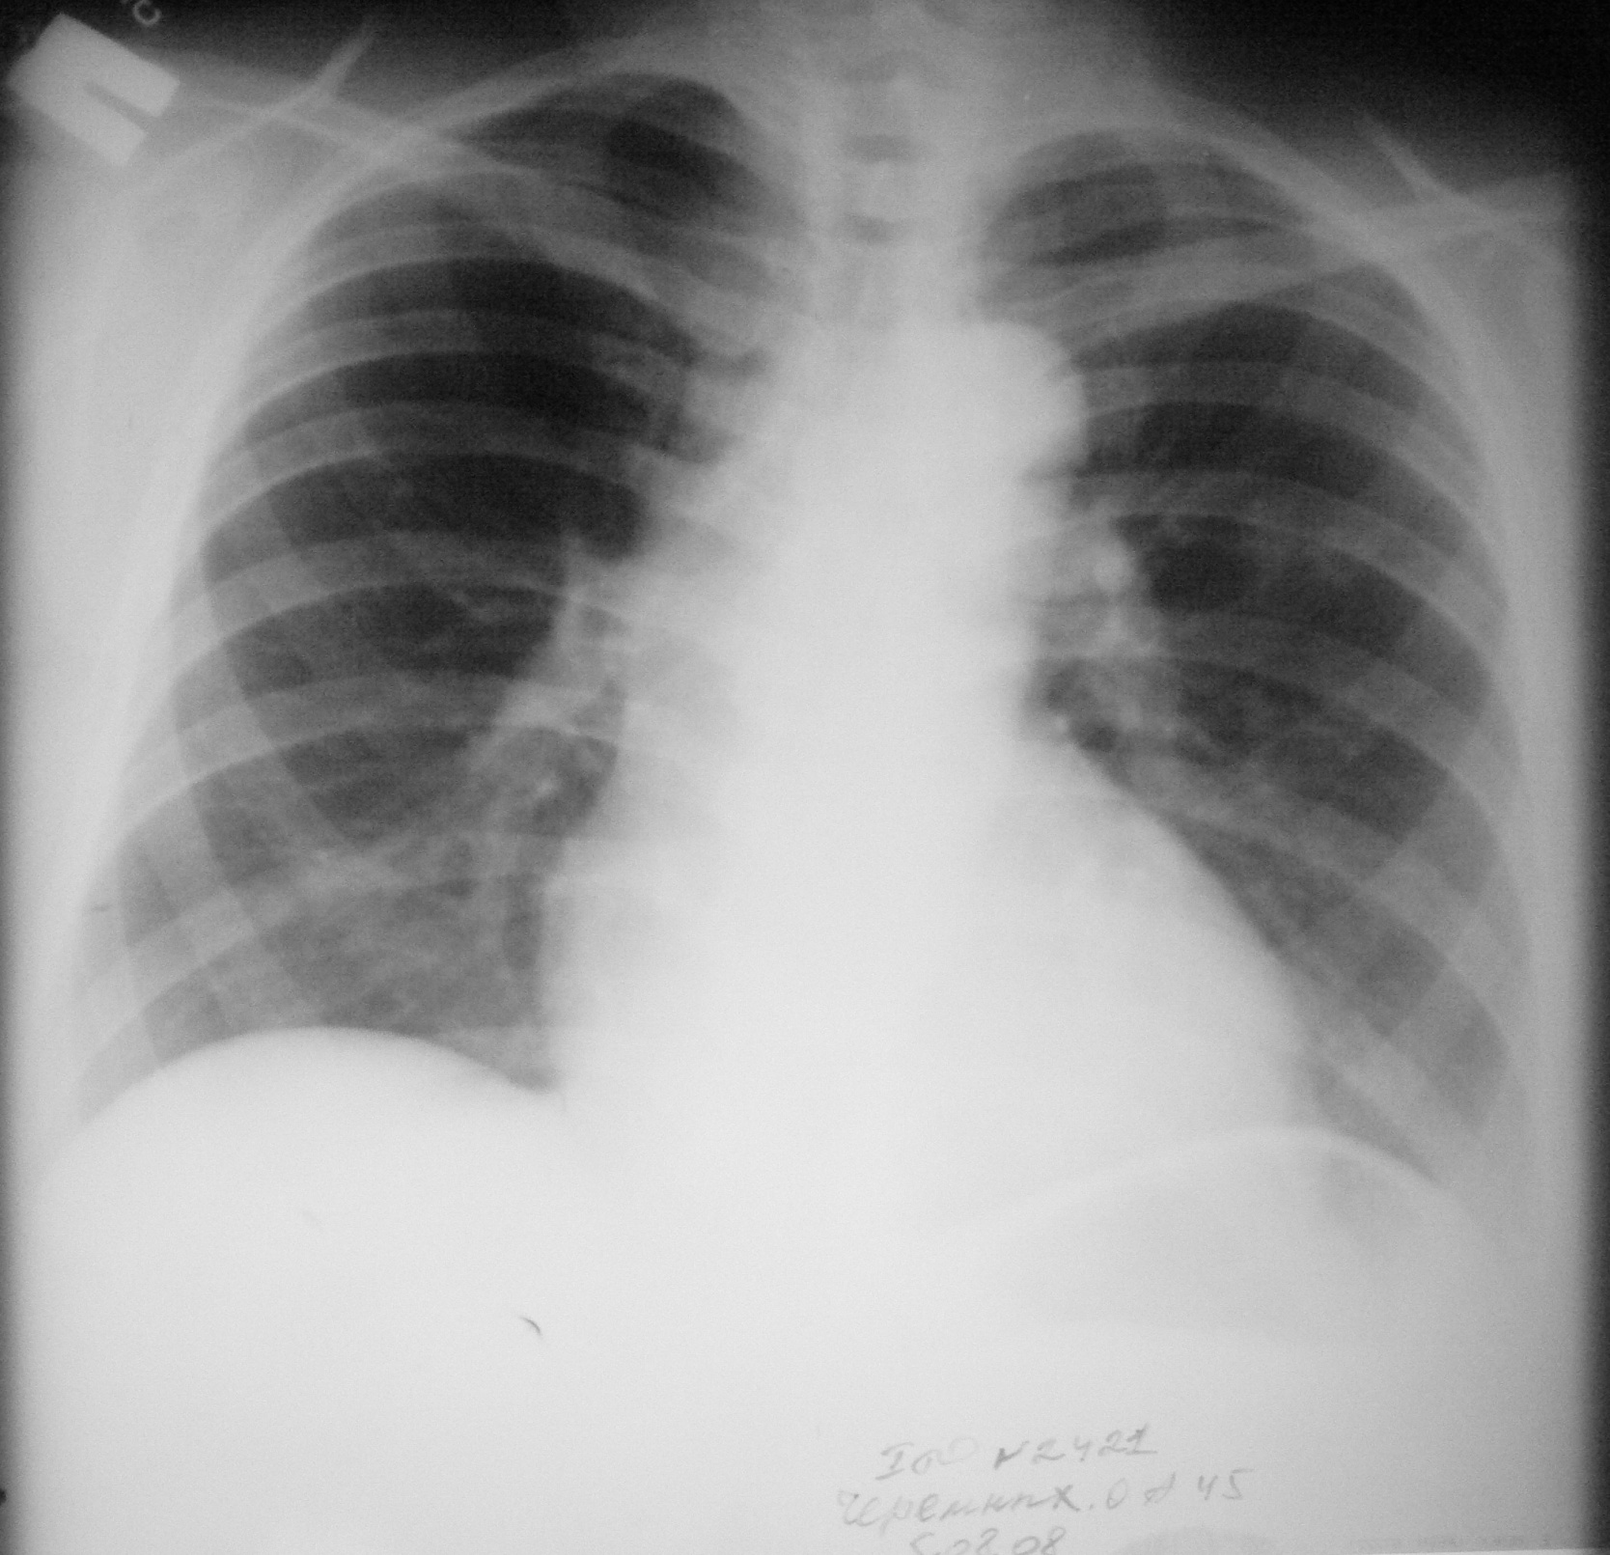

Slide 31
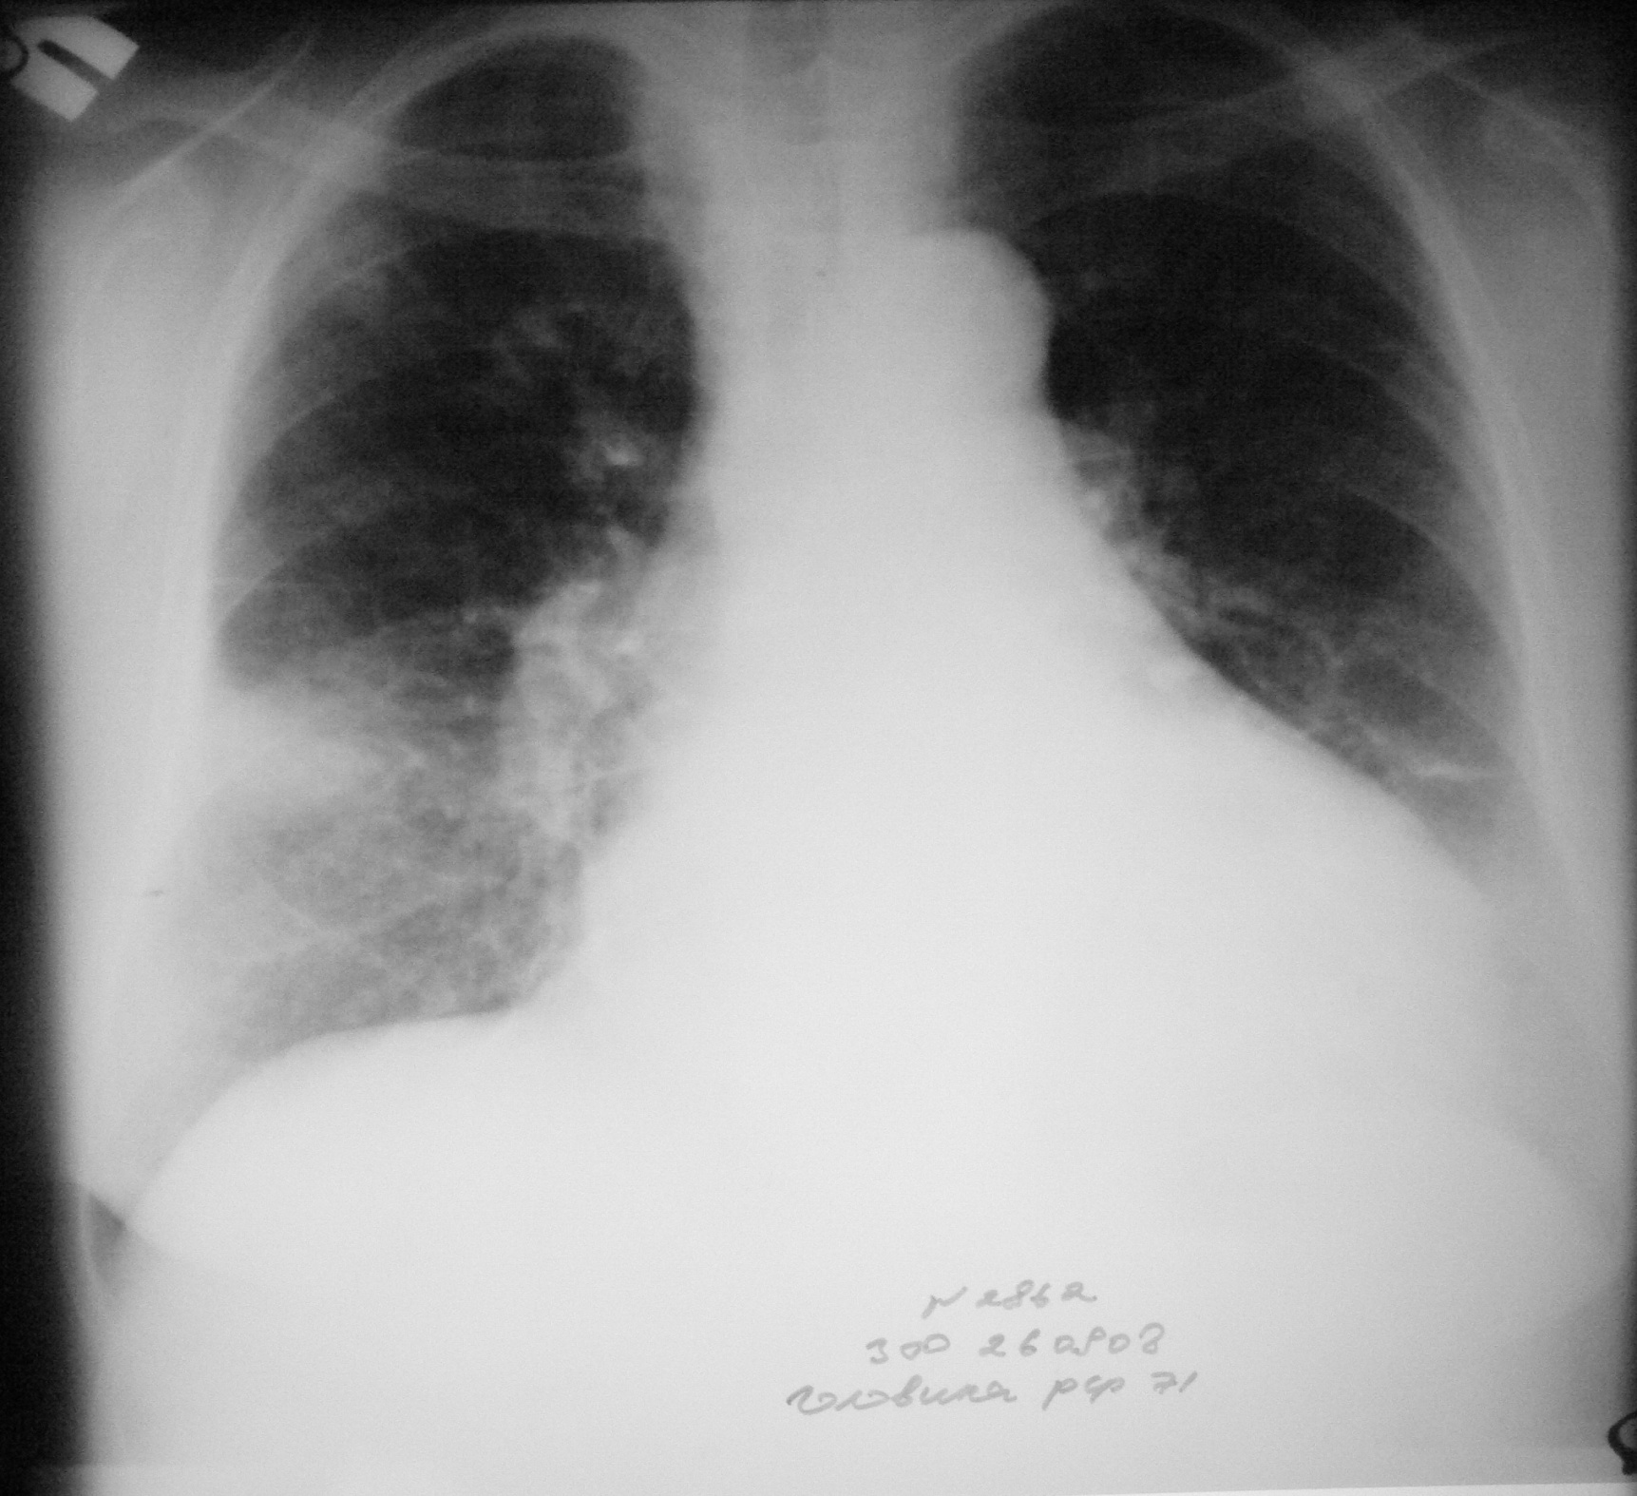

Slide 32
Интенсивная терапия Т Э Л А
1.ИВЛ. FiO₂ = 1,0
2.Ограничение темпа инфузии до 0,3-0,5 от расчетной
Низкомолекулярный гепарин 4-6000ед «анти-Ха»/м² в сутки (непрерывная инфузия)
Замороженная плазма 1-2л/сутки
Ингаляции оксида азота; ингибиторы адгезии тромбоцитов; осторожное повышение периферического сосудистого сопротивления
В течение 12 часов с момента ТЭЛА эффективен тромболизис:
Альтеплаза: болюс 15мг в/в; 50мг в течение 30мин; 35мг в течение 60мин.
Тенектеплаза: 0,6мг/кг болюсом за 5-10с.
NB! Оба фермента несовместимы с глюкозой!

Slide 34
СЕПСИС
ДЕФИНИЦИИ:
Notae vero inflammationis sunt quator:
rubor et tumor cum calore et dolore.
C.Celsus
СЕПСИС – клинические признаки инфекции + 2 и более признаков системной воспалительной реакции в сочетании с органной дисфункцией.
СЕПТИЧЕСКИЙ ШОК – тяжёлый сепсис с артериальной гипотензией, не поддающейся коррекции восполнением внутрисосудистого объёма
[Cooper N., Forrest K., Cramp P, 2006]
СЕПТИЧЕСКИЙ ШОК – синдром перфузионного дефицита и вазомоторного коллапса в результате попадания в ток крови патогенных микроорганизмов, эндотоксинов или сосудисто-активных медиаторов
[Gregory G.A., 2002]

Slide 35
КРИТЕРИИ СИСТЕМНОГО ВОСПАЛИТЕЛЬНОГО ОТВЕТА
(НЕ МЕНЕЕ 2 ИЗ ПЕРЕЧИСЛЕННЫХ):
t°>38,5°C или <35,0°C
Частота сердечных сокращений >90мин⁻¹
Частота дыхательных движений >20мин⁻¹, или PaCO₂<32мм.рт.ст, или ИВЛ
L > 12∙10⁹/л или < 4∙10⁹/л, или незрелых форм лейкоцитов >10%

Slide 36
ПОНЯТИЕ СЕПСИС ПОДРАЗУМЕВАЕТ НЕ МЕНЕЕ 1 ПРИЗНАКА ГИПОПЕРФУЗИИ ИЛИ ДИСФУНКЦИИ ОРГАНОВ ИЗ ПЕРЕЧИСЛЕННЫХ:
Мраморность кожи
Время наполнения капилляров ≥3с
Темп диуреза <0,5мл/кг∙ч в течение 1 часа, или потребность в заместительной почечной терапии
Лактат плазмы >2ммоль/л
Изменения ментального статуса или патологическая ЭЭГ
Тромбоциты <100∙10⁹/л, или ДВС
ОРДС
Дисфункции сердца по ЭхоКГ

Slide 37
СЕПТИЧЕСКИЙ ШОК – ЭТО СЕПСИС
+ ОДНО ИЗ ПЕРЕЧИСЛЕННЫХ:
САД <60мм.рт.ст (или <80мм.рт.ст, если раньше была гипертензия) после инфузии 20-30мл/кг ГЭК или 40-60мл/кг солевого раствора, или ДЗЛА 12-20мм.рт.ст.
Потребность в Допамине >5мкг/кг∙мин или эпинефрина или норэпинефрина <0,25мкг/кг∙мин для поддержания САД >60мм.рт.ст (или >80мм.рт.ст, если раньше была гипертензия).
РЕФРАКТЕРНЫЙ СЕПТИЧЕСКИЙ ШОК – ЭТО
ПОТРЕБНОСТЬ В ИНФУЗИИ ДОПАМИНА >15мкг/кг∙мин
ИЛИ НОРЭПИНЕФРИНА (ЭПИНЕФРИНА) >0,25мкг/кг∙мин
ДЛЯ ПОДДЕРЖАНИЯ СРЕДНЕГО АРТЕРИАЛЬНОГО ДАВЛЕНИЯ >60мм.рт.ст

Slide 38
Systemic inflammatory response syndrom (SIRS) =
Синдром системной воспалительной реакции (ССВР).
ССВР – типичный и закономерный ответ на любое стрессогенное раздражение: микробную, вирусную, грибковую инвазию; транслокацию кишечной флоры; шок; парадоксы реперфузии; массивные тканевые повреждения; отравление; острую асфиксию и т.д
Существование феномена ССВР не вызывает сомнений.
Критерии ССВР принимаются за неимением лучших И В НАСТОЯЩЕЕ ВРЕМЯ ПЕРЕСМАТРИВАЮТСЯ.

Slide 39
МЕСТО МИКРООРГАНИЗМА В ПАТОГЕНЕЗЕ ИНФЕКЦИОННОГО ЗАБОЛЕВАНИЯ:
ВНЕШНЕЕ ВОЗДЕЙСТВИЕ:
гипоксия; гиповолемия; травма
ВНУТРЕННИЙ ФАКТОР:
нарушения микроциркуляции; гомеостатический дисбаланс и т.д.
ГИПЕРИММУННАЯ
РЕАКЦИЯ
ИНФЕКТ
Воспаление
Воспаление
Нарастание интенсивности и объёма воспаления.
Септический шок.
П О Н

Slide 40
Внешние активирующие факторы:
Микробная инвазия; транслокация кишечной флоры; шок; парадоксы реперфузии; механические повреждения тканей; отравления …
Активация
инициирующих факторов:
(тромбоциты; мастоциты; комплемент; брадикинин;
факторы коагуляции)
Активация СВР
фокальные некрозы
ДЛЯ САМОПОДДЕРЖАНИЯ СИСТЕМНОГО ВОСПАЛЕНИЯ ИНФЕКЦИОННЫЙ ПРОЦЕСС
НЕ ОБЯЗАТЕЛЕН
(Руднов В.А., 2006)
Нарушение
тканевой перфузии
Микроциркуляция:
(вазодилатация;
проницаемость)
Повреждение
эндотелия капилляров
Хемокины;
хемоаттрактанты
Активация
моноцитов / макрофагов
Маргинация нейтрофилов
к эндотелию

Slide 41
ПРИНЦИПЫ ИНТЕНСИВНОЙ ТЕРАПИИ:
1. Купирование гиповолемии, поддержание нормоволемии.
2. Повышение периферического сосудистого сопротивления.
3. Респираторная терапия.
4. Профилактика тромбозов и эмболий, поддержание текучести крови.
5. Контроль: гликемии; температуры ядра тела; диуреза; эритрона.
6. Своевременная адекватная антибактериальная терапия.
7. Адекватное, предпочтительно зондовое питание.
8. Экстракорпоральная детоксикация: продлённая гемодиафильтрация; адсорбция молекул «средней массы» на полимиксин-содержащем сорбенте; каскадный плазмаферез.
9. Альтернативные и дискутабельные методики: протеин «С»; моноклональные антитела; неселективные иммуноглобулины.
10. Заместительная терапия кортикостероидами при рефрактерном шоке (гидрокортизон 5-7мг/кг, не более 300мг/сутки).

Slide 42
ОБЪЕМНАЯ ПРОБА И ОБЪЁМ ИНФУЗИИ:
При септическом шоке объёмная проба – скорее исключение, чем правило.
Стратегический принцип: разумный минимум объёма инфузии (не корректировать объёмы потерь сверх необходимости).

Slide 43
Оценка исходных диагностических точек:
САД, ЦВД, частота сердечных сокращений, диурез (мл/кг∙ч), SpO₂
Исключить продолжающуюся плазмопотерю
ЦВД<5мБар
Оценить сократительную способность сердца
Объемная проба
<5мБар (<10мБар)
ЦВД
>12мБар (>17мБар)
5-12мБар (10-17мБар)
Инфузия 40мл/кг∙ч
Инфузия 20-30мл/кг∙ч
Инфузия 10мл/кг∙ч
Оценка динамики диагностических точек :
через10, 20, 40, 60, 90, 120мин инфузии
коррекция
темпа
инфузии
Инотропная или вазопрессорная поддержка
закончить
экстренную
регидратацию
достижение
конечных точек

Slide 44
ВОССТАНОВЛЕНИЕ И ПОДДЕРЖАНИЕ СЕРДЕЧНОГО ВЫБРОСА
1. Воздействие на миокард.
Положительные эффекты: инотропный; хронотропный; лузитропный.
2. Повышение периферического сосудистого сопротивления. Повышение постнагрузки, рефлекторное повышение сократимости миокарда
Чем выраженнее положительный инотропный эффект, тем больше потребность миокарда в скорости и величине потока крови и доставке кислорода. Поэтому все инотропно активные препараты назначаются только на фоне оптимальной волемической коррекции, гарантированного снабжения кислородом и на короткое время!

Slide 45
МЕДИКАМЕНТЫ С ПОЛОЖИТЕЛЬНЫМ ИНОТРОПНЫМ ЭФФЕКТОМ
АДРЕНОМИМЕТИКИ (повышают синтез ц-АМФ):
1.Препараты прямого действия. Непосредственно стимулируют адренорецептор (адреналин, норадреналин, изадрин, мезатон, дофамин, допексамин).
2.Препараты непрямого действия. Вызывают освобождение норадреналина из пресинаптических депо (эфедрин, амфетамины).
ИНГИБИТОРЫ ФОСФОДИЭСТЕРАЗЫ (снижают распад ц-АМФ):
Амринон; Милринон; Эноксимон; Веснаринон. В России не зарегистрированы. Пентоксифиллин.
СЕНСИТИЗАТОРЫ КАЛЬЦИЯ:
Пимобендан; Левосимендан. У детей не изучены. У взрослых обнадёживающие результаты.
СЕРДЕЧНЫЕ ГЛИКОЗИДЫ (только дигоксин).
КАЛЬЦИЯ ХЛОРИД:
Только при гипокальциемии. Например, у новорожденных с P-Q/R-R >0,6.
NB! При рН < 7,1 сохраняют эффективность только
Адреналин и Допексамин!

Slide 46
АДРЕНОМИМЕТИКИ В ПОРЯДКЕ НАРАСТАНИЯ «α»- И СНИЖЕНИЯ «β»-ЭФФЕКТОВ
Добутамин – преимущественно β1-адреномиметик, более выражено инотропное действие, чем хронотропное. α-стимулирующее действие значительно слабее, чем у дофамина. Обычный темп 5мкг/кг·мин, может быть повышен до 10мкг/кг·мин. Добутамин – средство выбора при острой сердечной недостаточности, но может усилить проявления кардиогенного шока.
Допексамин – синтетический аналог дофамина с преимущественными дофаминергическими и β2-адренергическим эффектами. Снижает постнагрузку за счет преимущественного вазодилатационного воздействия на почечные и мезентериальные сосуды, повышает натрийурез. Темпы инфузии от 0,5 до 5мкг/кг·мин. В России не зарегистрирован.
Дофамин – непосредственный предшественник норадреналина. При инфузии в темпе 5-10мкг/кг·мин стимулируются, преимущественно, β1-рецепторы и АД может повышаться за счет повышения ударного объема. При повышении темпа инфузии повышается тахикардия, усиливается стимуляция α-рецепторов и повышается периферическое сопротивление. Не рекомендуется превышать темп введения дофамина 20мкг/кг·мин.

Slide 47
Адреналин (эпинефрин) – естественное производное норадреналина, обладающее свойствами α, β1, β2-адреномиметика. Темп введения 0,05-0,1мкг/кг·мин обеспечивает преимущественно действие на β1- β2-рецепторы и позволяет повысить сердечный выброс за счет ударного объема. При возрастании темпа α-эффекты усиливаются и при темпе выше 2мкг/кг·мин сравнимы с действием норадреналина (норэпинефрина).
Норадреналин (норэпинефрин) – является «чистым» α-адреномиметиком, это качество особо ценно при септическом и анафилактическом шоке. Минимальный начальный темп титрования 0,05мкг/кг∙мин, верхний предел не установлен (вероятно 2мкг/кг∙мин).
Мезатон (фенилэфрин) – качественно действует подобно норадреналину (α-эффекты выражены преимущественно), повышая АД в минимальной дозе 0,15мкг/кг·мин за счет повышения периферического сосудистого сопротивления, причем эффект длительный. Важное отличие мезатона от норадреналина – преимущественное констрикторное действие на вены, что позволяет быстрее повысить венозный возврат и АД. Высший возможный темп инфузии мезатона 0,7мкг/кг·мин, время применения не более 1 часа.
Эфедрин вызывает освобождение норадреналина из депо. Патологическое депонирование норадреналина характерно для спинального шока и неуправляемого спинального блока. Темп инфузии 1,5-15мкг/кг∙мин. Эффекты мягче и длительнее, чем у норадреналина.

Slide 48
ПОТРЕБНОСТЬ В ВОЛЕМИЧЕСКОЙ, ИНОТРОПНОЙ, ВАЗОПРЕССОРНОЙ ПОДДЕРЖКЕ В ЗАВИСИМОСТИ ОТ МЕХАНИЗМА ШОКА
Вид шока | Потребность в мероприятиях
 | Инфузия | Повышение сердечного выброса | Повышение периферического сопротивления
Гиповолемический | ++++ | ± | +?
Септический | ++ | - | +++
Анафилактический | + | ± | ++++
Нейрогенный | + | ± | +++
Кардиогенный | ± | ++ | -
Обструктивный | ± | + | +?

Slide 49
Агонисты адреномиметиков могут сделать симпатотонию неуправляемой, а надпочечниковую недостаточность – декомпенсированной и необратимой.
Наименования | Эффекты
Кислород, гипотермия | Термогенез. Анемия дыхательных путей. Гипертермия ЦНС и печени. Повреждение нейронов. Повышение потребления кислорода, П О Л.
Гипертермия | Дефицит АТФ. Глюконеогенез. Липогенез. Задержка распада катехоламинов. Миоглобинемия.
Тиопентал, Пропофол | Печёночная недостаточность, задержка распада катехоламинов.
Кортикостероиды | Глюконеогенез. Активация тромбоцитарного гемостаза. Угнетение синтеза эндогенного кортизола. Избыточность симпатотонии с быстрым истощением коры и мозгового слоя надпочечников.
СРЕДСТВА, ЛИМИТИРУЮЩИЕ ЭФФЕКТЫ СИМПАТОМИМЕТИКОВ, ПРОДЛЕВАЮТ ПЕРИОД БЕЗОПАСНОЙ ЦЕНТРАЛИЗАЦИИ КРОВООБРАЩЕНИЯ И ПОВЫШАЮТ ШАНС БЛАГОПРИЯТНОГО ИСХОДА: ДАЛАРГИН; ОКСИБУТИРАТ; КЛОНИДИН.

Slide 50
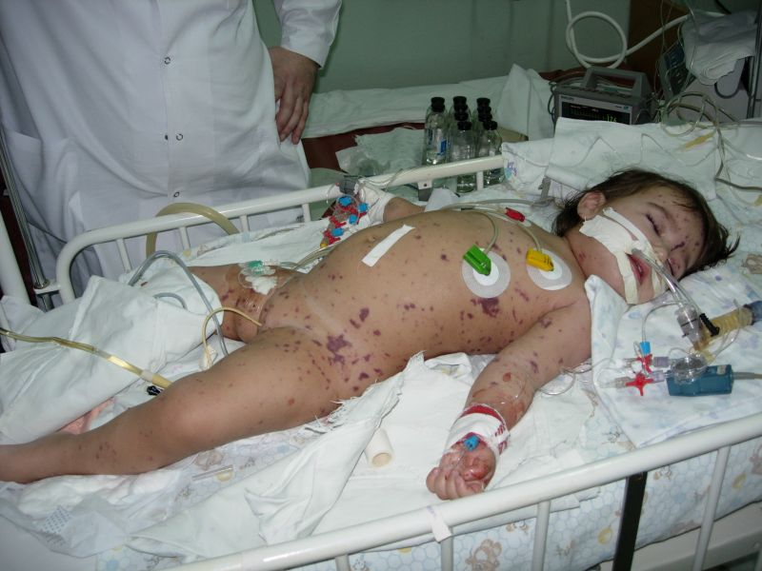
Единственное показание к мегадозам кортикостероидов при септическом шоке:
Преднизолон 10мг/кг в/в
Дексаметазон 1,5мг/кг в/в
Бетаметазон 0,5мг/кг в/в
(после болюса поддерживающая инфузия на 2 суток)
Фенилэфрин
0,15-0,75мкг/кг∙мин инфузия
или 1-5мкг/кг однократно в/в

Slide 51
РАЦИОНАЛЬНАЯ АНТИБАКТЕРИАЛЬНАЯ ПРОФИЛАКТИКА ХИРУРГИЧЕСКОЙ ИНФЕКЦИИ.
РАЦИОНАЛЬНАЯ АНТИБАКТЕРИАЛЬНАЯ ТЕРАПИЯ.
«В сущности говоря, бацилла – существо очень спокойное и безвредное. Только не надо трусить.»
С.Ликок
Шмаков Алексей Николаевич
2016

Slide 52
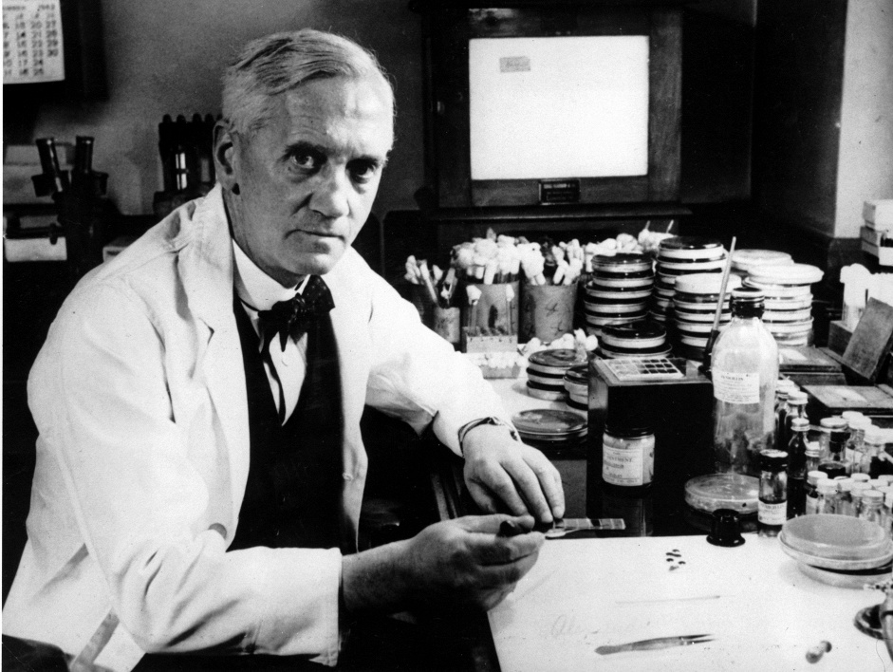

Slide 53
Одна основная книга:
Стратегия и тактика применения антимикробных средств в лечебных учреждениях России (Российские национальные рекомендации)/под ред. В.С.Савельева, Б.Р.Гельфанда, С.В.Яковлева.-М.:, 2012
ТРИ ОСНОВНЫХ ВОПРОСА:
ВОПРОСЫ | ОТВЕТЫ
Бывают ли стерильные операционные раны? | НЕТ. К концу операции раны обсеменены, чаще всего, стафилококками, в 80-90% случаев.
Чем отличается антибиотикопрофилактика от антибактериальной терапии? | Антибиотикопрофилактика – снижение количества микробов, которые могли бы стать возбудителями. Антибактериальная терапия – уничтожение микробов, которые стали (или объявлены) возбудителями.
В чём микробы не виноваты? | В инициации раннего посттравматического и послеоперационного воспаления.

Slide 54
АНТИБИОТИКОПРОФИЛАКТИКА В ХИРУРГИИ – ПРЕДОПЕРАЦИОННОЕ, КАК ПРАВИЛО ВНУТРИВЕННОЕ ВВЕДЕНИЕ АНТИБИОТИКА
ЦЕЛЬ:
Снижение риска развития раневой инфекции (инфекции области хирургического вмешательства) вследствие создания концентрации антибиотика, достаточной для снижения микробной контаминации тканей по ходу операционного разреза
ЗАДАЧИ (КРИТЕРИИ ЭФФЕКТИВНОСТИ):
Достоверное снижение частоты раневой инфекции (для индивидуума – отсутствие раневых инфекционных осложнений)
Минимальное влияние применённого антибиотика на нормальную микрофлору пациента
Минимальная частота нежелательных реакций
Оптимизация стоимости лечения
ИНФЕКЦИЯ ОБЛАСТИ ХИРУРГИЧЕСКОГО ВМЕШАТЕЛЬСТВА («ИОХВ»):
Инфекция разреза, органа или полости, возникающая в течение 30 дней (без импланта) или 1 года (с имплантом) послеоперационного периода

Slide 55
МИКРОБНАЯ ОБСЕМЕНЁННОСТЬ («ЧИСТОТА РАНЫ») – ОСНОВНОЙ ФАКТОР, ВЛИЯЮЩИЙ НА ВЕРОЯТНОСТЬ РАЗВИТИЯ РАНЕВОЙ ИНФЕКЦИИ
КЛАССИФИКАЦИЯ РАН ПО ЧИСТОТЕ (National Research Council – NRC):
Чистая рана. Нет признаков острого воспаления. В операции не задействованы ЖКТ, мочеполовые, дыхательные пути. Нет технических нарушений при выполнении вмешательства. Вероятность инфицирования ≤2%.
Условно чистая рана. Неотложные или экстренные показания. Контролируемое минимальное вмешательство на дыхательных путях, ЖКТ, ротоглотке, жёлчных трактах. Минимальные погрешности в хирургической технике. Вероятность инфицирования ≤10%.
Контаминированная рана. Острое негнойное воспаление. Существенные отклонения от стандартной техники, или большое истечение из полых органов. Проникающие раны при сроке не более 4 часов. Хронически открытые раны, подлежащие пластике или закрытию. Вероятность инфицирования около 20%.
Грязная рана. Нагноения, абсцессы. Дооперационные перфорации ЖКТ, респираторных путей, жёлчных трактов, ротоглотки. Проникающая рана при сроке более 4 часов. Вероятность инфицирования около 40%.

Slide 56
ПОКАЗАНИЯ К АНТИБИОТИКОПРОФИЛАКТИКЕ ПО «ASA»
(не менее 2 факторов перед чистой операцией)
Операция на органах брюшной полости
Планируемая длительность операции более 2 часов
Исходно контаминированная или грязная рана
Больше трёх диагнозов
ПОКАЗАНИЯ К АНТИБИОТИКОПРОФИЛАКТИКЕ ПО ХАРАКТЕРИСТИКЕ ВМЕШАТЕЛЬСТВА:
Загрязнённая операция
Операция на открытом сердце
Чистая процедура (операция) с введением ортопедического материала
Любые процедуры у больных с иммунодефицитом

Slide 57
ПРИНЦИПЫ АНТИБИОТИКОПРОФИЛАКТИКИ (АБП)
1. Обоснованность
2. Своевременность (введение антибиотика до начала операции)
3. Создание эффективной концентрации антибиотика к началу операции и поддержание её до конца операции
4. Не стремиться к полной эрадикации
5. Ввести повторную дозу антибиотика, если (одно из трёх):
-время операции превысило 2∙Т_{1/2} для данного препарата;
-кровопотеря более 1500мл (или более 25% ОЦК);
- За 1-2 часа достигнут объём инфузии более 15мл/кг)
6. Самый короткий курс (идеально – однократная инъекция)
7. В послеоперационном периоде АБП может быть продолжена при обоснованной необходимости, но не более 24 часов
8. Соблюдение требований, предъявляемых к антибиотику:
-активность в отношении наиболее частых возбудителей раневой инфекции;
-доказанная клиническая эффективность;
-способность создать эффективную концентрацию на требуемый срок

Slide 58
ПРЕПАРАТЫ:
Вид или локализация операции | Рекомендуемые препараты
Артропластика. Остеосинтез с использованием гвоздя, пластины | Цефазолин. Цефуроксим. Резерв: при высокой распространённости «MRSA» или аллергии на β-лактамы: NB! Ванкомицин. Клиндамицин
Ампутации конечностей (риск клостридиальной инфекции) | Бензилпенициллин + Метронидазол
Операции на голове и шее (доступ через рото- или носоглотку) | Цефазолин. Цефуроксим. Амоксициллин-клавулонат. Резерв: при высокой распространённости «MRSA» или аллергии на β-лактамы: NB! Ванкомицин. Клиндамицин + гентамицин
Краниотомии | Цефазолин. Резерв: при высокой распространённости «MRSA» или аллергии на β-лактамы: NB! Ванкомицин
Экстренные абдоминальные операции | Гентамицин + метронидазол. Амоксициллин-клавулонат. Ампициллин-сульбактам. Клиндамицин + гентамицин. NB! Ципро (лево-; мокси-) флоксацин.

Slide 59
NB! ВАНКОМИЦИН БЕЗ УГРОЗЫ MRSA ЗАПРЕЩЁН!
NB! Начало введения дозы Ванкомицина или фторхинолонов: за 2 часа до разреза; время инфузии дозы 1 час.
Время полувыведения антибиотиков
Антибиотик | Т_{1/2} (ч) | Интервал до повторной дозы (ч) | Доза взрослого в/в (г)
Амоксициллин-клавулонат | 1 | 2 | 1,2
Ванкомицин | 6 | 12 | 1,0
Цефазолин | 2 | 4 | 1,0
Цефуроксим | 1,5 | 3 | 1,5
Метронидазол | 6 | 12 | 0,5
Клиндамицин | 2,5 | 5 | 0,6-0,9
Ципрофлоксацин Левофлоксацин Моксифлоксацин | 5 5 5 | 10 10 10 | 0,5 0,75 0,4

Slide 60
НЕКОТОРЫЕ СПЕЦИФИЧЕСКИЕ ПРАВИЛА ДОЗИРОВАНИЯ:
Если неизвестна дозировка для детей, а известна «взрослая» доза, следует дозировать препарат на площадь поверхности тела.
Все «взрослые» дозы приняты для человека со стандартной площадью поверхности: S = 1,73м².
Площадь поверхности тела рассчитывается по формуле Мостеллера:
S = (√ L∙M) / 60,
где S – площадь (м²), L – длина тела (см), M – масса (кг).
ПРИМЕР:
Каспофунгин: нагрузочная доза для взрослого 70мг.
Дозировка 70 : 1,73 = 40мг/м².
Для ребёнка длиной 75см, массой 10,5кг S=(√ 75∙10,5) : 60 = 28,06:60 = 0,47м². Нагрузочная доза для этого ребёнка: 40∙0,47=18,8мг (≈20мг).

Slide 61
ПРИЧИНЫ НЕЭФФЕКТИВНОСТИ АНТИБИОТИКОПРОФИЛАКТИКИ
1. Неправильный выбор антибиотика
2. Слишком раннее введение (более чем за 2 часа до разреза)
3. Слишком позднее введение (после разреза, тем более после окончания операции)
4. Не введена повторная доза во время длительной операции при превышении 2Т1/2
5. Избыточная продолжительность антибиотикопрофилактики
6. Необоснованный выбор препарата с избыточно широким спектром действия
7. НЕПРИМЕНЕНИЕ МЕР ПО НОРМАЛИЗАЦИИ ПОСТТРАВМАТИЧЕСКОГО ВОСПАЛЕНИЯ, ТО ЕСТЬ, ОТСУТСТВИЕ ПРОФИЛАКТИКИ СИСТЕМНОЙ ВОСПАЛИТЕЛЬНОЙ РЕАКЦИИ

Slide 62
ФАКТОРЫ РИСКА ИНФЕКЦИИ, ОБУСЛОВЛЕННЫЕ САМИМ ФАКТОМ ОПЕРАЦИИ:
Травма эндотелия.
Тканевой фактор свёртывания («тромбопластин»).
Дефицит регидратации.
ИЗМЕНЕНИЯ
АГРЕГАТНОГО
СОСТОЯНИЯ
КРОВИ
«D»-димер.
Длительность кровотечения.
Тромбоцитоз.
Травма тканей.
Активация сосудисто-тромбоцитарного гемостаза.
Контакт с инородными телами.
«С»-реактивный белок.
Нитросиний
тетразолиевый тест.
Прокальцитонин.
ВОСПАЛЕНИЕ
Седация, анальгезия (↓).
Регенерация (↑).
ИЗМЕНЕНИЯ
ОБМЕНА
ЭНЕРГИИ
Δt°≤0,3°С или ≥1,0°С.
Гликемия. Лактат.
REE = 3.9 VO₂ + 1.1 VCO₂

Slide 63
«АНТИБАКТЕРИАЛЬНАЯ ТЕРАПИЯ» – ЭТО
СПОСОБ УНИЧТОЖЕНИЯ МИКРООРГАНИЗМОВ.
ИНФЕКЦИИ МОГУТ БЫТЬ КАК ПРИЧИНОЙ ГОСПИТАЛИЗАЦИИ В ОРИТ,
ТАК И ЕЁ СЛЕДСТВИЕМ!
Если критическое состояние не обусловлено инфекцией, антибиотики в лучшем случае индифферентны, но чаще – вредны!
Антибактериальная терапия рациональна, если применяется:
- по показаниям;
- своевременно;
- правильно выбранными препаратами;
- в адекватных дозах;
- адресно;
- оптимально по времени курса;
- как один из элементов патогенетической терапии.

Slide 64
ПОКАЗАНИЕ №1 – СЕПСИС
ПОКАЗАНИЕ №2 – ИНФЕКЦИИ ЛОКАЛЬНЫЕ С ЯВНЫМИ (стойкими, персистирующими) ОЧАГАМИ
ПОКАЗАНИЕ №3 – ИНФЕКЦИОННЫЙ ПРОЦЕСС, АССОЦИИРОВАННЫЙ С ЦЕНТРАЛЬНЫМ СОСУДИСТЫМ КАТЕТЕРОМ («катетер-ассоциированный сепсис») И ДРУГИМИ ИНОРОДНЫМИ ТЕЛАМИ
ПОКАЗАНИЕ №4 – ВЫНУЖДЕННЫЕ НЕСТЕРИЛЬНЫЕ МАНИПУЛЯЦИИ; УСЛОВНО КОНТАМИНИРОВАННЫЕ РАНЫ БЕЗ ЯВНЫХ ПРИЗНАКОВ ИНФЕКЦИОННОГО ПРОЦЕССА (риск сепсиса)
ПОКАЗАНИЕ №5 - НАЛИЧИЕ ЦЕНТРАЛЬНОГО ВЕНОЗНОГО ИЛИ ПУПОЧНОГО КАТЕТЕРА У НЕДОНОШЕННОГО НЕЗРЕЛОГО НОВОРОЖДЁННОГО (риск сепсиса на фоне транзиторного иммунодефицита)

Slide 65
Если желание назначить антибактериальные препараты основано на критериях ССВР, следует уточнить показания (любой тест из трёх):
Прокальцитониновый тест ≥5нмоль/мл при двукратном определении с интервалом 12-24ч или ≥10нмоль/мл при однократном определении
«С»-реактивный белок >10мг/л при двукратном определении через 24ч или >15мг/л при однократном определении
Спонтанный НСТ-тест: >15% активных нейтрофилов; стимулированный НСТ-тест: >80% или <30% нейтрофилов, способных к активации

Slide 66
СВОЕВРЕМЕННОСТЬ: начало АБТ в пределах 1 часа при подозреваемом тяжёлом сепсисе или клинически документированном инфекционном заболевании
Забор материала для микробиологического исследования из стерильных в норме локусов (кровь, цереброспинальная жидкость, биоптат) предшествует первому введению антибиотика.
При септическом шоке критерий начала антибактериальной терапии – обеспечение управления гемодинамикой методами инфузионной терапии, инотропной и вазоактивной фармакотерапии.
Забор материала из нестерильных локусов (кожа, рана, моча, кал) можно выполнить в течение 1 часа после начала антибактериальной терапии.
NB! Нельзя отсрочить первое введение антибиотика ради забора сред для микробиологического анализа!

Slide 67
ВЫБОР ПРЕПАРАТА
НЕТ ВРЕМЕНИ ДОЖИДАТЬСЯ РЕЗУЛЬТАТА МИКРОБИОЛОГИЧЕСКОГО АНАЛИЗА!
Как правило, в ОРИТ антибиотик назначается эмпирически. Как сделать, чтобы «эмпирически» не было синонимом «наугад»?
ВЫХОД:
1. Стратификация рисков резистентности возбудителя
2. Эмпирическая деэскалационная терапия
3. Газовая хроматография – масс-спектрометрия
4. Микробиологический мониторинг ОРИТ

Slide 68
СТРАТИФИКАЦИЯ РИСКОВ: ТИПЫ ПАЦИЕНТОВ
(Российское национальное руководство, 2012)
Тип I: Не обращались за помощью 6мес. Не было АБТ 90 дней. Нет сопутствующей патологии. Нет факторов риска. | Тип II: Обращались за медицинской помощью в течение 6мес. В пределах 90 дней получали АБТ. Сопутствующая патология (ХПН, цирроз, СД, хронические интоксикации, ВИЧ, другие иммунодефициты. БЛРС-продуценты. | Тип III: Длительная госпитализация и (или) инфекционное осложнение инвазивных процедур. Предшествующая АБТ. Тяжёлое течение основного заболевания или коморбидность. БЛРС-продуценты. Pseudomonas, Acinetobacter, MRSA | Тип IV: Пациенты типа III с лихорадкой >4-6 дней, резистентной к АБТ. Колонизация Candida spp в ≥2 локусах или ≥2 факторов риска инвазивного кандидоза: -в/в катетер; -хирургическое вмешательство на брюшной полости; -мукозит; -полное парентеральное питание; ГКС или иммуносупрессоры. БЛРС-продуценты. Pseudomonas, Acinetobacter, MRSA, Candida spp.

Slide 69
ВЫБОР АНТИБИОТИКА НА ОСНОВАНИИ СТРАТИФИКАЦИИ РИСКА
(Российское национальное руководство, 2012)
Тип I: нет факторов риска. Эскалационная терапия | 1. Цефалоспорин I-III ± метронидазол или линкозамид. 2. Ингибиторзащищённые пенициллины. 3. Фторхинолоны
Тип II: риск «Грам ( - )» БЛРС-продуцентов. Нет риска Pseudomonas, Acinetobacter, MRSA . Деэскалационная терапия | 1. Карбапенем I группы (эртапенем). 2. Фторхинолон ± метронидазол. 3. Цефепим ± метронидазол. 4. Пиперациллин/тазобактам. 5. Тигециклин
Тип III: риск «Грам ( - )» БЛРС-продуцентов. Риск Pseudomonas, Acinetobacter, MRSA . Деэскалационная терапия | 1. Карбапенем II группы (имипенем/цилостатин; меропенем; дорипенем). 2. Цефоперазон/сульбактам. 3. Антисинегнойный цефалоспорин III-IV (цефтазидим, цефоперазон, цефепим) ± метронидазол. 4. Любой из перечисленных ± анти-MRSA антибиотик
Тип IV: риск инвазивного кандидоза. Деэскалационная терапия | 1. Флуконазол - стабильное состояние, фунгициды не получал. 2. Эхинокандины (каспофунгин) – тяжёлое состояние, получал азолы или выделяет Candida не albicans.

Slide 70
ОБЩИЕ ПРАВИЛА ДОЗИРОВАНИЯ:
1. Соблюдение рекомендаций фирм – производителей.
2. Ориентация на максимально допустимую дозу.
3. При лечении тяжёлых инфекций преимущественно внутривенное введение (обеспечение максимальной биодоступности).
4. При прерывистом введении интервалы не более 6∙Т_{1/2} для данного препарата.
5. Антибиотики с «концентрационно-зависимым киллингом» (например, аминогликозиды) вводить редко (амикацин 20мг/кг однократно).
6. β-лактамные антибиотики с «концентрационно-независимым киллингом» (карбопенемы, цефалоспорины, полусинтетические пенициллины) целесообразно вводить инфузионно (время инфузии разовой дозы 2-3 часа, максимально – 4 часа).
7. Суточную дозу β-лактамных антибиотиков следует увеличивать за счёт кратности введений, не повышая разовые дозы.
Эффективность болюсной нагрузки антибиотиками с инфузионной поддержкой не изучена, но ...

Slide 71
Болюс с инфузионной
поддержкой
Струйные введения
Инфузия дозатором
время
1-й час
2-й час
3-й час

Slide 72
ТИПИЧНЫЕ ОШИБКИ ВЫБОРА И ДОЗИРОВАНИЯ:
1. Недооценка данных микробиологического мониторинга в ОРИТ или отсутствие регулярного мониторинга
2. Нарушение правил антибактериальной профилактики в хирургии
3. Применение фунгицидов «на всякий случай»
4. Избыточно широкое применение цефалоспоринов III для эмпирической терапии нозокомиальных инфекций (селекция БЛРС-продуцентов)
5. Нерациональные комбинации. Например: карбапенем + метронидазол; ингибиторзащищённый пенициллин + метронидазол
6. Игнорирование или отсутствие клинического фармаколога
7. Снижение дозы компонентов комбинации в расчёте на синергизм

Slide 73
АДРЕСНОСТЬ АНТИБАКТЕРИАЛЬНОЙ ТЕРАПИИ
(способность антибиотика преодолевать гистогематические барьеры)
ГЕМАТОЭНЦЕФАЛИЧЕСКИЙ БАРЬЕР: рифампицин > фторхинолоны = линезолид > гликопептиды = цефалоспорины (особенно III и IV) = метронидазол > карбапенемы (+) > пенициллины (±) > макролиды (±) > азтреонам (±) > линкозамиды (-) = полимиксины (-).
ИНТЕСТИНАЛЬНЫЙ БАРЬЕР НЕ ПРЕОДОЛЕВАЮТ: аминогликозиды, полимиксины.
БИОДОСТУПНОСТЬ БОЛЕЕ 80%: фторхинолоны, рифампицин.
САМЫЕ ВЫСОКИЕ ВНУТРИКЛЕТОЧНЫЕ КОНЦЕНТРАЦИИ («ТКАНЕВЫЕ АНТИБИОТИКИ»): макролиды > линкозамиды > рифампицин.

Slide 74
ОПТИМАЛЬНЫЙ ПО ВРЕМЕНИ КУРС АНТИБАКТЕРИАЛЬНОЙ ТЕРАПИИ
Три дела, однажды начавши, трудно кончить: а) вкушать хорошую пищу; б) беседовать с возвратившимся из похода другом и в) чесать, где чешется.
Козьма Прутков. Мысль №45
Определить конечные точки антибактериальной терапии: устойчивый положительный азотистый баланс; стабилизация гемодинамики, агрегатного состояния крови, сознания, газообмена; нормализация показателей активности воспаления.
Не рассчитывать на быстрый эффект: неэффективность антибиотика определяется через 48-72 часа применения!
Стараться не обрывать курс эффективного антибиотика до рекомендуемого максимума.
Сделать перерыв после второго курса (исключить «лекарственную болезнь»).

Slide 75
КОМПОНЕНТЫ ПАТОГЕНЕТИЧЕСКОЙ ТЕРАПИИ СЕПСИСА, НЕОБХОДИМЫЕ ДЛЯ УСПЕХА АНТИБАКТЕРИАЛЬНОЙ ТЕРАПИИ
1. Купирование гиповолемии, поддержание нормоволемии
2. Контроль периферического сосудистого сопротивления
3. Респираторная терапия
4. Полноценная нутритивная поддержка
5. Поддержание оптимального агрегатного состояния крови
6. Хирургическая санация очагов инфицированного некроза
7. Иммунокоррекция (адоптивный перенос; иммуноглобулины; регуляторные протеины; моноклональные антитела)
8. Экстракорпоральная детоксикация (плазмообмен, гемодиафильтрация, плазмосорбция и т.д.)
9. Интенсивный уход
10. Защита пациента от полипрагмазии

Slide 76
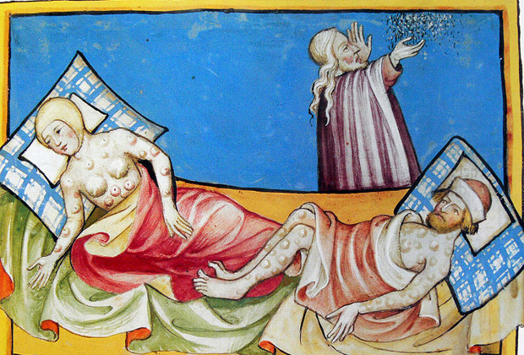
НЕ ДАЙ ВАМ БОГ ТАКОЕ ВСТРЕТИТЬ!

Slide 77
АБДОМИНАЛЬНЫЙ СЕПСИС
ПЕРИТОНИТ:
Первичный – результат спонтанной гематогенной диссеминации микроорганизмов в брюшинный покров или транслокации возбудителя специфической моноинфекции.
Вторичный – следствие травмы или деструкции органов брюшной полости.
Третичный – «недолеченный вторичный», или персистирующий, характеризующийся рефрактерностью к антибиотикам, гипоэргическим воспалением.

Slide 78
КЛАССИФИКАЦИОННО-ДИАГНОСТИЧЕСКАЯ СХЕМА ПЕРИТОНИТА
(Савельев В.С. и соавт., 2000)
1. Нозологическая причина
2. Этиологическая характеристика (первичный, вторичный, третичный)
3. Распространённость:
-местный (отграниченный, неотграниченный);
-распространённый (разлитой).
4. Характер экссудата (серозно-фибринозный; фибринозно-гнойный; гнойный; каловый; жёлчный; геморрагический; химический)
5. Фаза процесса:
-отсутствие сепсиса;
-сепсис;
-тяжёлый сепсис;
-септический шок.
6. Осложнения:
-внутрибрюшные;
-раневая инфекция;
-инфекции: дыхательных путей (верхних, нижних); ангиогенные; уроинфекции.

Slide 79
БРЮШИНА:
Орган, предназначенный для диализа (диффузии) воды и низкомолекулярных частиц.
Площадь полупроницаемой мембраны брюшины около 2м² (или примерно равна площади поверхности тела).
Всасывающая способность до 70л/сутки.
Плотность капилляров до 75000/мм². За счёт гиперемии капилляров возможна секвестрация 5-10л!
Богатая лимфатическая сеть.
Терминальные лимфатические лакуны расположены преимущественно поддиафрагмально.
Механизм сообщения терминальных лимфатических лакун с брюшной полостью: СТОМАТЫ – субмикроскопические отверстия размером 4-12мкм, при перитоните размеры увеличиваются до 20-24мкм.

Slide 80
ИНТРААБДОМИНАЛЬНОЕ ДАВЛЕНИЕ
В НОРМЕ НЕ БОЛЕЕ 10ММ.РТ.СТ.
Гипоперфузия почек (более 10мм.рт.ст)
Нарушения микроциркуляции в кишечной стенке (более 15мм.рт.ст)
Снижение церебрального перфузионного давления (более 25мм.рт.ст)
Интраабдоминальная гипертензия – основная причина эвентрации.
Интраабдоминальная гипертензия снижает венозный возврат.

Slide 81
ГИПОКСИЯ, ГИПОВОЛЕМИЯ, ВОСПАЛЕНИЕ
спазм интестинальных капилляров
стаз
некроз
ишемия
гипоперфузия
реперфузия
Д В С
перекисное окисление
деструкция гликокаликса
перитонит
гиперосмолярность
интерстиция
тромбоз
капиллярная утечка плазмы
повышение вязкости крови
некроз
стаз

Slide 82
ФОРМИРОВАНИЕ АБДОМИНАЛЬНОГО СЕПСИСА
ПУСКОВОЕ СОБЫТИЕ
ГИПЕРЕМИЯ БРЮШИНЫ
ПЕРИТОНИТ
ИНТРААБДОМИНАЛЬНАЯ ГИПЕРТЕНЗИЯ
Д В С
гиперосмолярность
интерстиция
стаз
Деструкция
гликокаликса
тромбоз
гипоперфузия
тромбоз
некроз
некроз
реперфузия
транслокация
капиллярная
утечка плазмы
перекисное
окисление
ГИПОВОЛЕМИЯ
ВОСПАЛЕНИЕ
ГИПОКСИЯ
SIRS; СЕПСИС; СЕПТИЧЕСКИЙ ШОК

Slide 83
ГИПЕРОСМОЛЯРНОСТЬ В ПАТОГЕНЕЗЕ НЕКРОТИЗИРУЮЩЕГО ЭНТЕРОКОЛИТА
ОСМ!
Н₂О
Н₂О
ОСМ!
ОСМ!
Н₂О
Н₂О
рН↓
Н₂О
Дисахариды; дипептиды; триглицериды
ОСМ!
Н₂О
сладж
ОСМ!
ишемия
ВОРСИНКА

Slide 84
СХЕМА ФОРМИРОВАНИЯ ГИПОВОЛЕМИИ ПРИ НЕПРОХОДИМОСТИ
(Seidel W., Richter H., 1975)
Локальный застой в сосудах
Повышенное внутрибрюшное давление
Гиперемия вследствие перитонита
Токсемическая вазодилатация
Вазодилатация под влиянием
биогенных аминов
Секвестрация
крови
Г
И
П
О
В
О
Л
Е
М
И
Я
Венозный застой и отек
Секреция кишечника
Асцит
Плазмопотеря
Потери жидкости
Секреция и секвестрация.
Рвота
Недостаточное поступление
жидкости

Slide 85
ПАТОФИЗИОЛОГИЧЕСКИЕ АСПЕКТЫ ПЕРИТОНИТА (по Б.Р.Гельфанду, 2006), модификация)
МИКРОБНАЯ ИНВАЗИЯ
Снижение эффективного
потребления О₂
ВЫСВОБОЖДЕНИЕ
ТОКСИНОВ
Воспаление брюшины,
отёк
Патологическая
проницаемость
кишечной стенки
Аутовенозное
шунтирование
в лёгких
Снижение сердечного
выброса
Потеря воды,
электролитов,
белков
ГИПОКСИЯ
ШОК
Гипоперфузия почек
Надпочечниковая
недостаточность
Нарушения микроциркуляции и органной перфузии
Органные повреждения:
Почки
Лёгкие
ЖКТ
ЦНС
Печень

Slide 86
МАННГЕЙМСКИЙ ИНДЕКС ПЕРИТОНИТА, «MPI»
(Mannheimer Peritonitis-Index. Linder M. e.a., 1987)
Факторы риска | Баллы
Возраст старше 50 лет | 5
Женский пол | 5
Наличие органной недостаточности | 7
Наличие сопутствующей злокачественной опухоли | 4
Продолжительность перитонита более 24 часов | 4
Источник перитонита не толстая кишка | 4
Диффузный перитонит | 6
Экссудат (только 1 ответ): прозрачный вязкий (гнойный) каловый | 0 6 12
Летальность (средняя): MPI<21 ≈2,3%; MPI 21-29 ≈22,5%; MPI>29 ≈59%
Летальность (%) = 0,065∙MPI² - 0,38∙MPI – 2,97 (Billing A. e.a., 1994)
Комментарий: для знатоков штучка!

Slide 87
Критерии органной недостаточности к Маннгеймскому индексу перитонита
ОРГАННАЯ НЕДОСТАТОЧНОСТЬ | Показатели
Почки | Креатинин ≥177мкмоль/л Олигурия <20мл/час
Лёгкие | PaO₂ <50мм.рт.ст PaCO₂ >50мм.рт.ст
Шок | Гиподинамия или гипердинамия
Кишечная непроходимость | Парез ≥24 часа Полная механическая непроходимость

Slide 88
НЮАНСЫ ИНТЕНСИВНОЙ ТЕРАПИИ АБДОМИНАЛЬНОГО СЕПСИСА:
1. Трудно отличить гиподинамию вследствие гиповолемии от вазоплегии вследствие септического шока.
2. Сложно оценить потери воды секвестрацией и необходимость их коррекции.
3. Необходимость длительной инфузионной терапии
4. Сложность перевода на энтеральное питание, необходимость парентерального питания.
5. Соблазн избыточно мощной и длительной антибактериальной терапии.
6. Хирургические аспекты: санация; спаечная болезнь; эвентрация; кровотечения.
7. Высокий риск тромбозов и эмболий.
8. Риск недооценки значимости ухода: суперинфекции; пролежни; атония кишечника.
9. Необходимость динамической оценки интраабдоминального давления.

Slide 89
ПОЛИОРГАННАЯ НЕДОСТАТОЧНОСТЬ (дефиниции)
ПОН - дезинтеграция регуляторных систем, обеспечивающих целостность организма, проявляющаяся несостоятельностью 2 и более систем
ПОН ассоциируется со стадией децентрализации кровообращения при шоке, дистрессом в стадии истощения
ПОН характеризуется невозможностью утилизации энергии или рефрактерной белково-энергетической недостаточностью

Slide 90
Шкала динамической оценки полиорганной недостаточности «Sequential Organ Failure Assessment» (SOFA)
Vincent J.L. e.a., 1996
Орган – система | Баллы
 | 0 | 1 | 2 | 3 | 4
PaO₂/FiO₂ | >400 | 300-399 | 200-299 | 100-199 | <100
САД (мм.рт.ст) | ≥70 без вазо-прессоров | <70 без вазопрес-соров | дофамин ≤5мкг/кг·мин, или добутамин | дофамин 5-15мкг/кг·мин или адреналин ≤0,1 мкг/кг·мин | дофамин > 15мкг/кг·мин или адреналин >0,1мкг/кг·мин
Билирубин мкмоль/л | <20 | 20-33 | 34-102 | 103-203 | >203
диурез (мл/сутки) креатинин (мг/дл)* | - <1.2 | - 1.2-1.9 | - 2.0-3.4 | 200-499 3.5-4.9 | <200 >5.0
тромбоциты (10⁹/л) | ≥150 | 100-149.9 | 50-99.9 | 20-49.9 | <20
ШКГ | 15 | 14-13 | 12-10 | 9-6 | 5-3
*ПРИМЕЧАНИЕ: креатинин (мкмоль/л) = креатинин (мг/дл) : 0,0113
ИНТЕРПРЕТАЦИЯ: наличие ПОН при оценке ≥8 баллов; риск ПОН при нарастании оценки на 2 и более баллов в сутки при любом исходном уровне

Slide 91
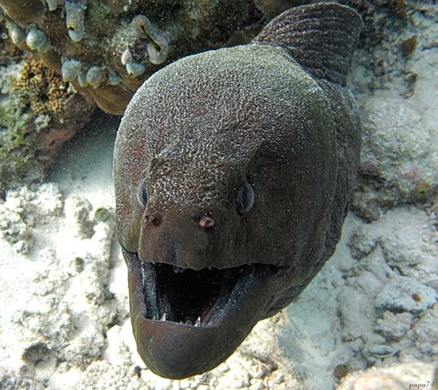
БЛАГОДАРЮ ЗА ВНИМАНИЕ!
Начиная купировать шок, помни, что он способен на любую пакость! Поэтому ты должен быть способен на любое чудо! И не делай умное лицо: ты же ВРАЧ!!!
(врач-аноним)
ВОПРОСЫ?

